Slide 1

TRƯỜNG ĐẠI HỌC BÁCH KHOA - ĐẠI HỌC ĐÀ NẴNG
KHOA CÔNG NGHỆ THÔNG TIN
DỰ ĐOÁN GIÁ KIM CƯƠNG
Khoa học dữ liệu
NHÓM 9
Giáp Ngọc Hiệu 102200254
Nguyễn Nho Song Hoàng 102200257
Lê Tự Minh Tuấn 102200292

Slide 2
Mục tiêu và giải pháp
Mục tiêu:
Đầu vào là giá trị của các đặc trưng trong từng viên kim cương
Đầu ra là giá của viên kim cương
Giải pháp:
Sử dụng việc lựa chọn, chuẩn hóa các đặc trưng và sử dụng 2 mô hình Linear Regression và Random Forest Regression để huấn luyện và đưa ra dự đoán về giá trị
https://www.allurez.com/loose-diamonds

Slide 3
Nội dung
01
Thu thập dữ liệu
02
Trích xuất đặc trưng
03
Mô hình dự đoán

Slide 4
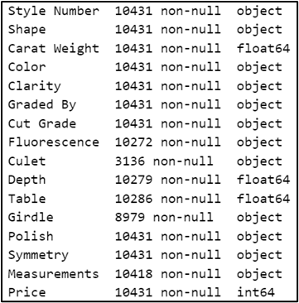
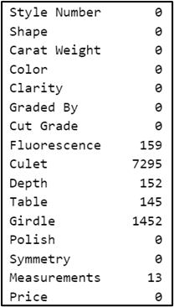
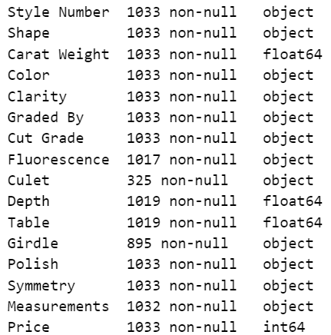
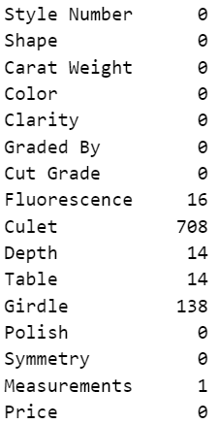
Thu thập dữ liệu
Việc thu thập dữ liệu được thực hiện thông qua 2 quá trình sau
Quá trình 1: thu thập tất cả đường dẫn của dữ liệu
Quá trình 2: truy cập từng đường dẫn và lấy dữ liệu theo định dạng của trang web
Đường dẫn của trang web
Đường dẫn của dữ liệu
Tìm và nhấn nút See more để hiển thị dữ liệu
Tìm bảng thông tin chi tiết
Số lượng dữ liệu và số lượng giá trị NULL (big)
Thu thập tất cả các đường dẫn
Thu thập tất cả các thông tin
Số lượng < 10000
Tìm vị trí của giá và lấy dữ liệu
Ghi vào file và thoát khỏi việc thu thập dữ liệu
Thoát việc lấy thông tin
Cách thức thu thập đường dẫn
Cách thức thu thập dữ liệu
Số lượng dữ liệu và số lượng giá trị NULL (small)

Slide 5
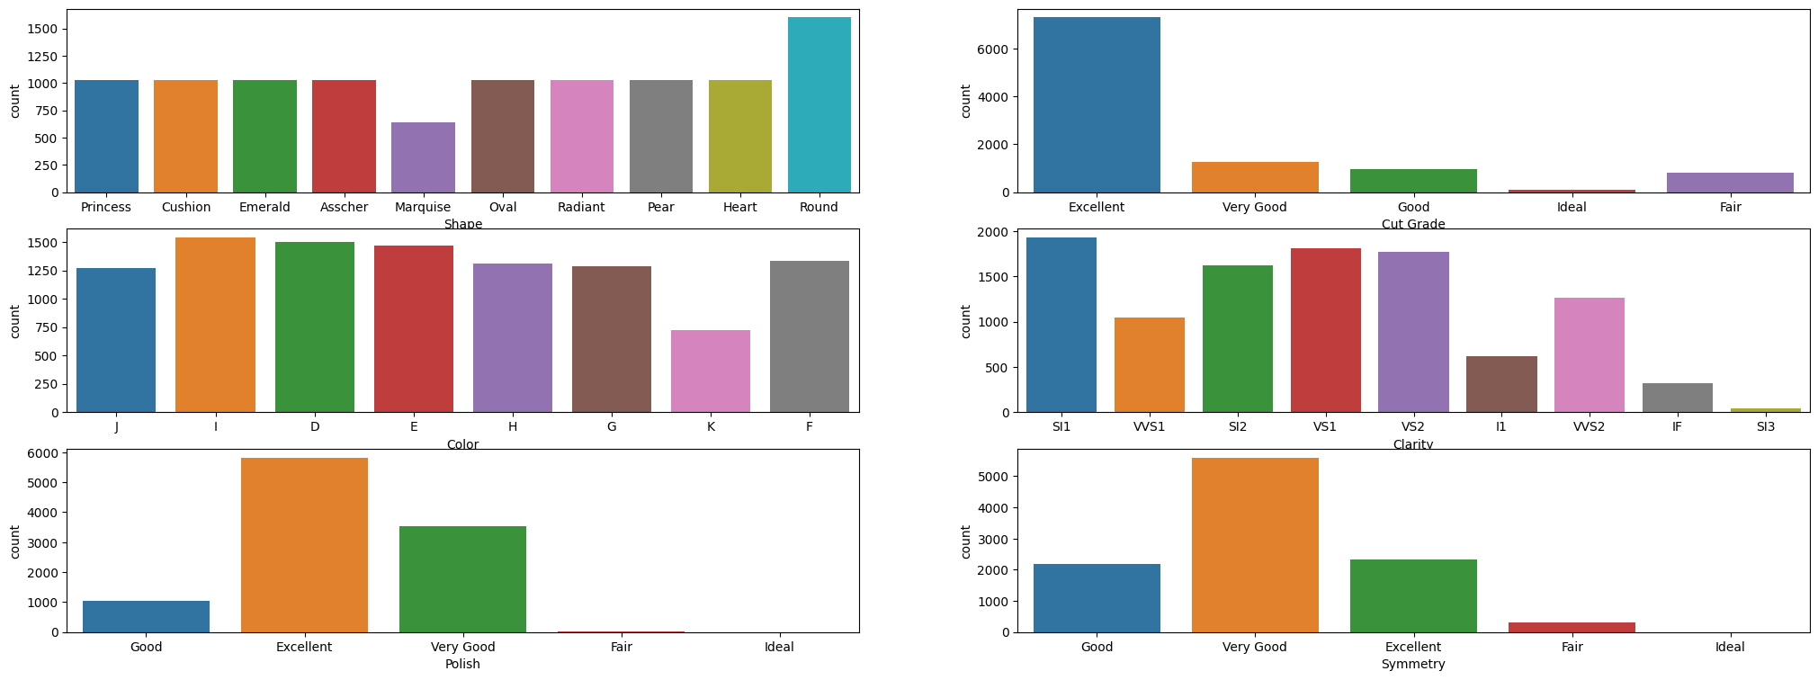
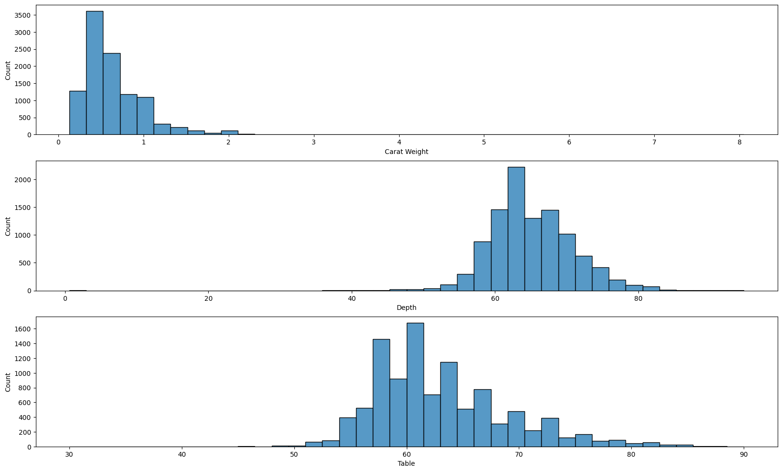
Một số thông tin của dữ liệu
Phân bố dữ liệu của các biến categories trong tập dữ liệu lớn
Phân bố dữ liệu của các biến numeric trong tập dữ liệu lớn

Slide 6
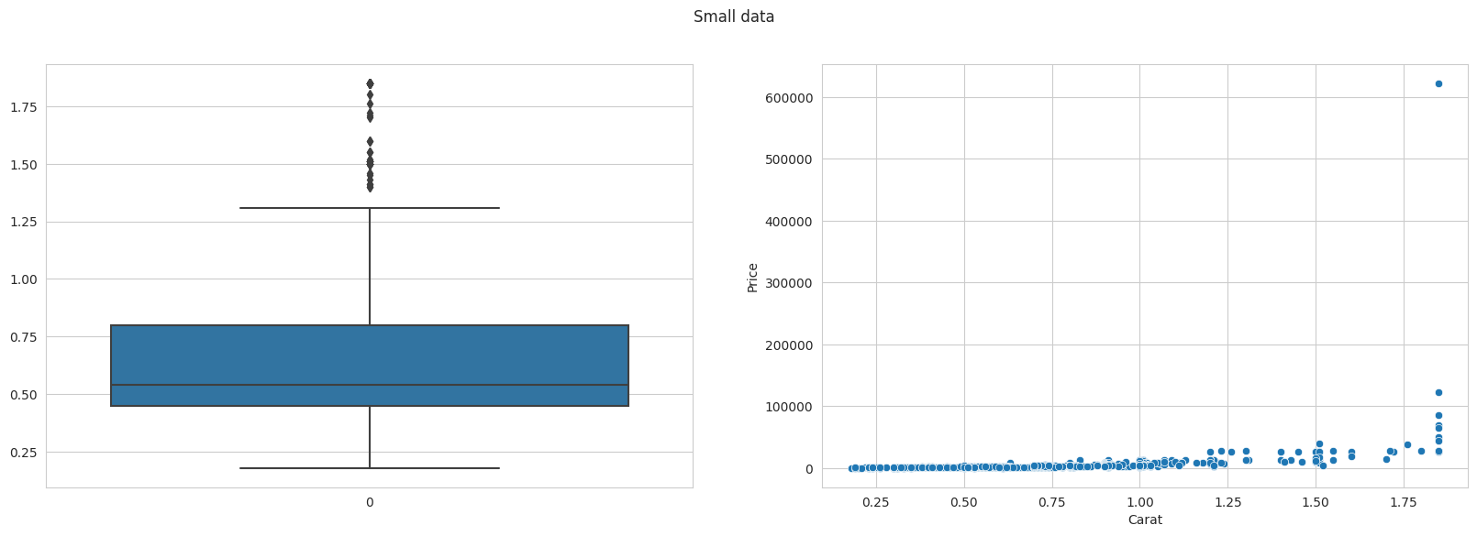
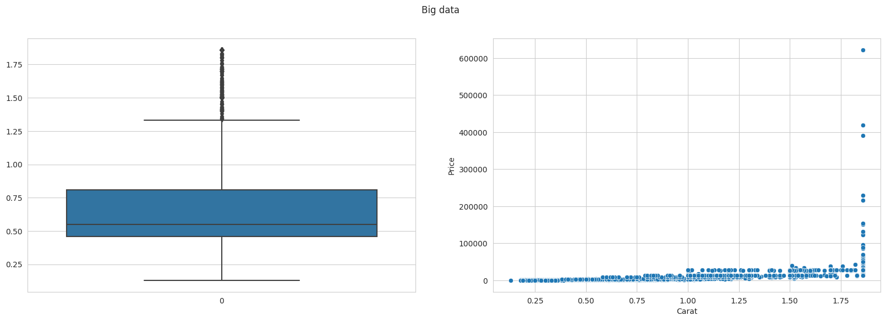
II. Trích xuất đặc trưng
Carat và Price
Áp dụng xử lý ngoại lệ với phân bố lệch cho Carat
Small data
Big data

Slide 7
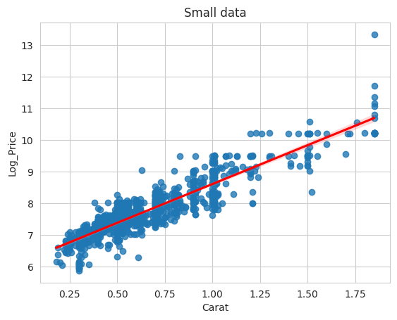
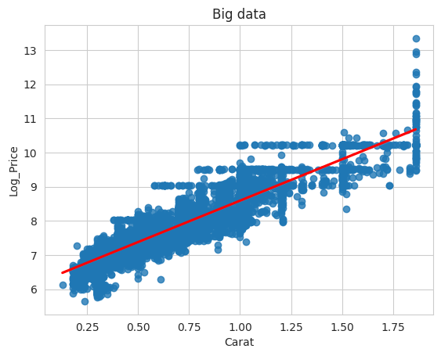
Sau khi xử lý ngoại lệ thì vẫn còn nhiều điểm phân bố ở phía bên phải
Thử quan sát Carat với Log_Price thì ta thấy Carat có tương quan tuyến tính với Price sau khi được Log
Small data
Big data

Slide 8
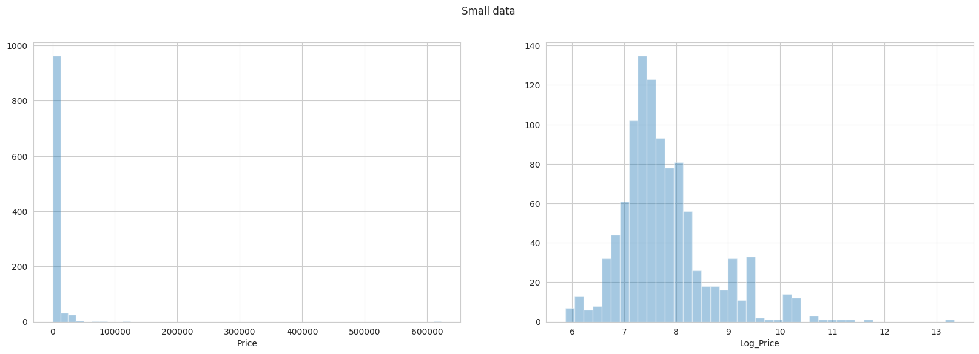
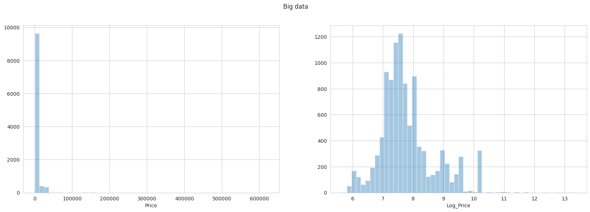
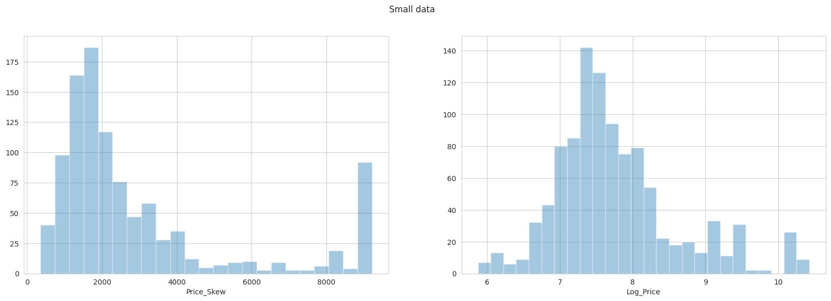
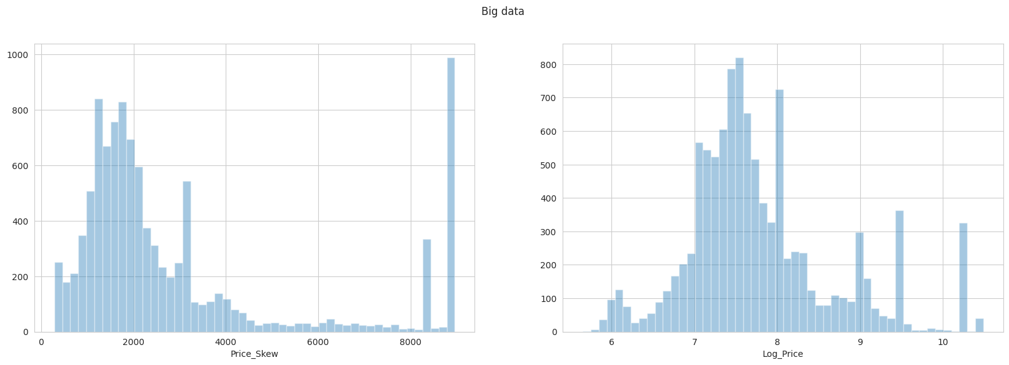
Price và Log_Price
Áp dụng xử lý với phân bố lệch cho Price và phân bố chuẩn cho Log_Price
Có thể thấy sau khi xử lý thì Log_Price có phân bố khá chuẩn, còn Price thì vẫn còn nhiều ngoại lệ ở bên phải

Slide 9
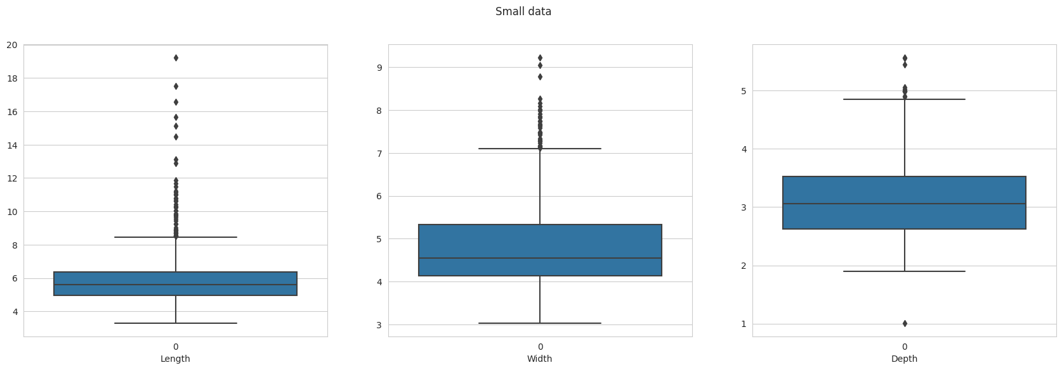
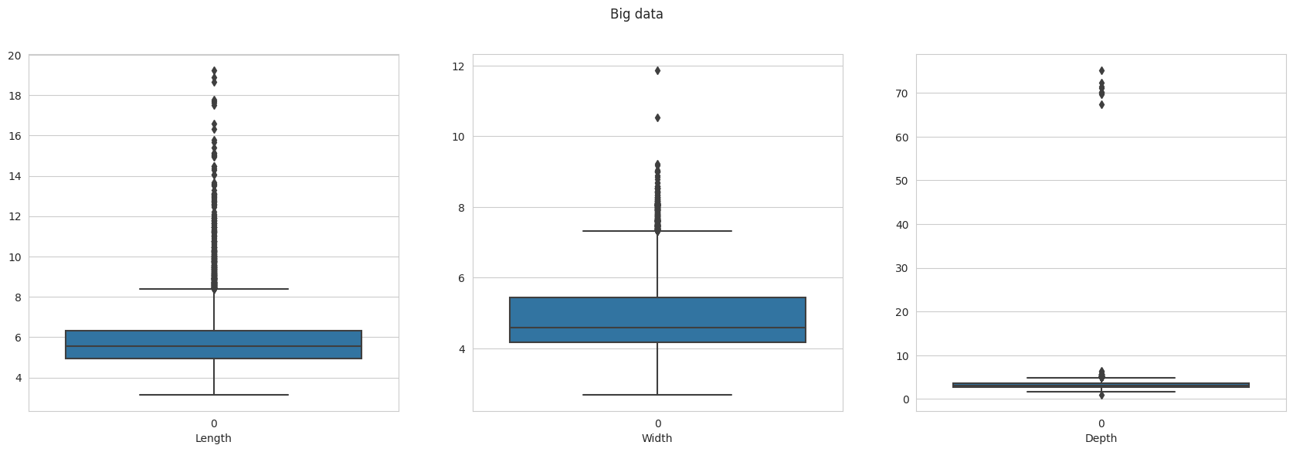
Length, Width, Depth với Log_Price

Slide 10
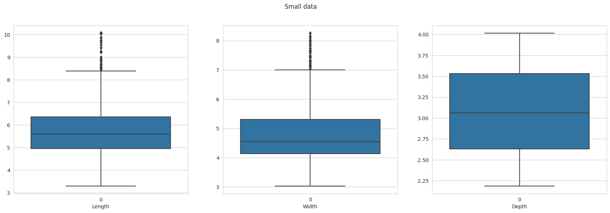
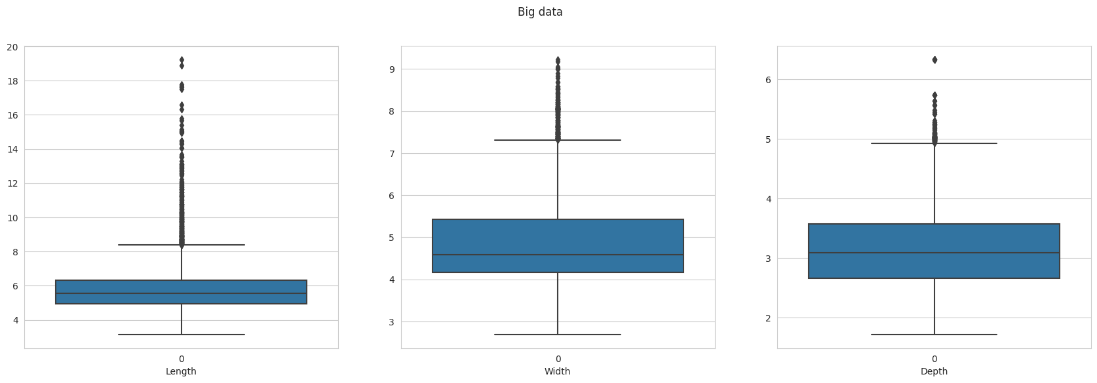
Áp dụng các phương pháp xử lý ngoại lệ: drop các giá trị nằm xa phân bố, xử lý ngoại lệ cho phân bố lệch và phân bố chuẩn cho Length, Width, Depth

Slide 11
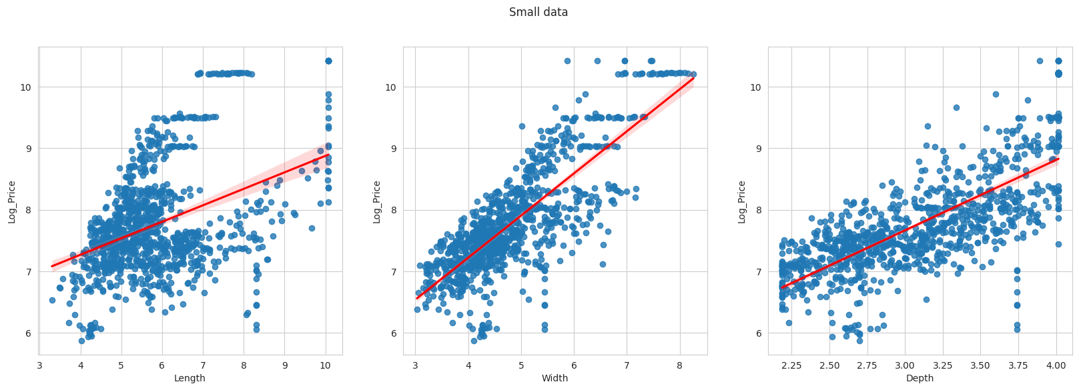
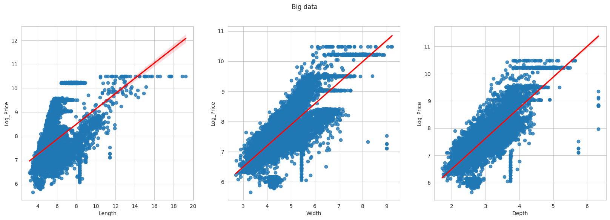
Tương quan với Log_Price

Slide 12
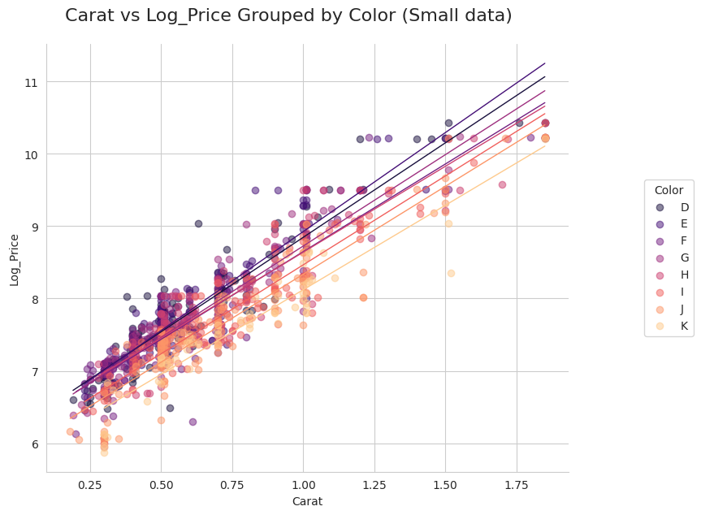
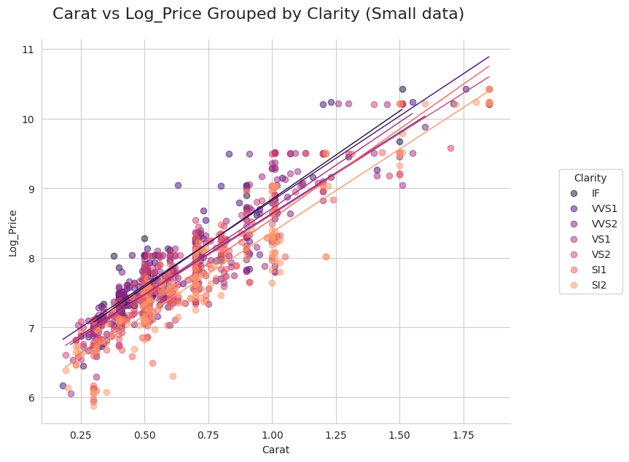
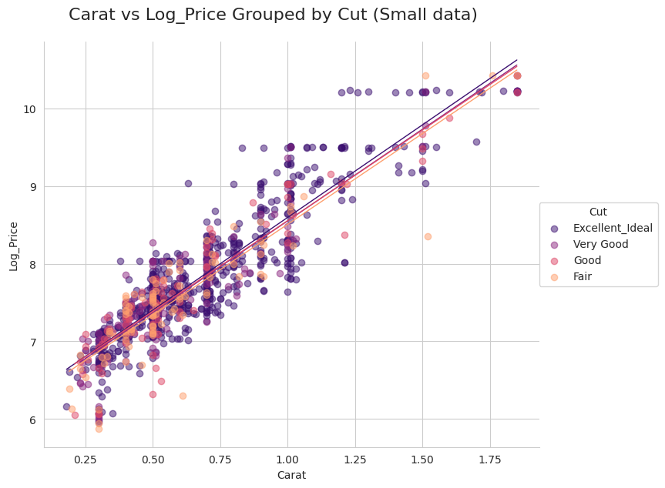
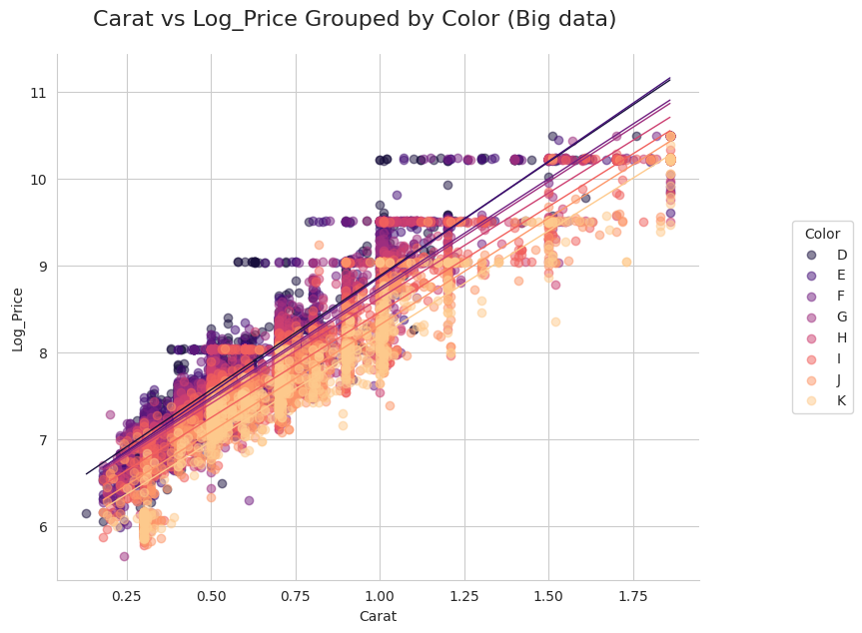
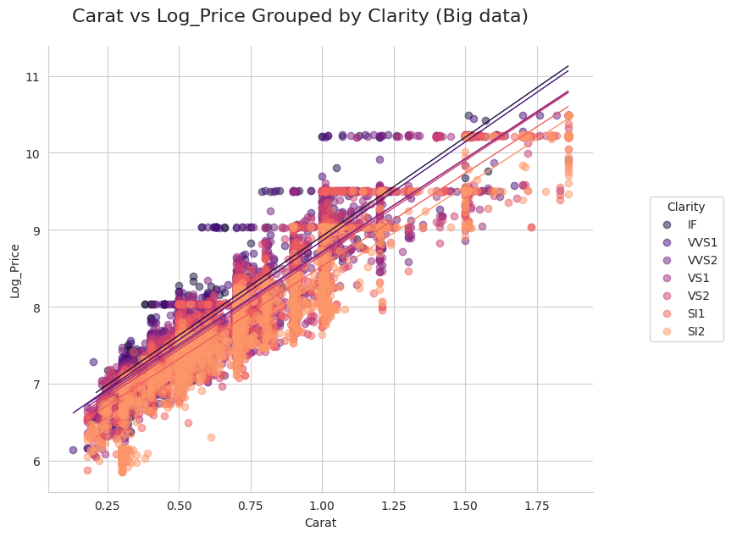
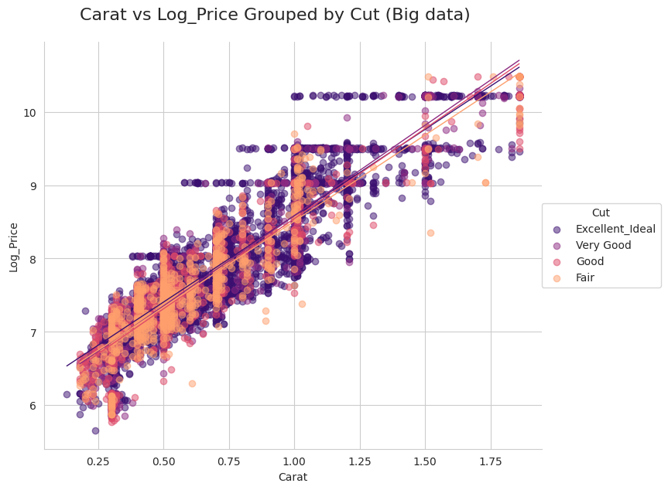
Cut, Color, Clarity, Carat và Log_Price

Slide 13
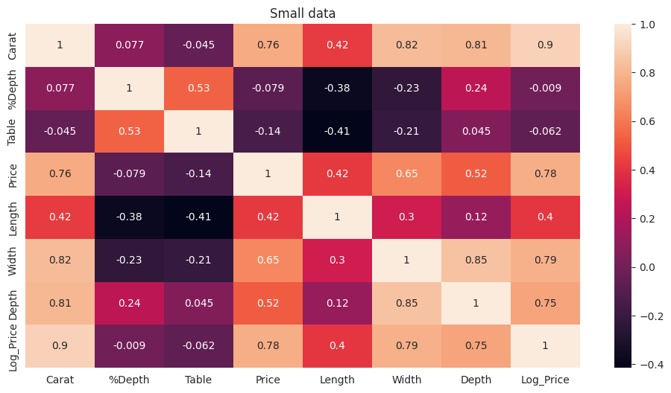
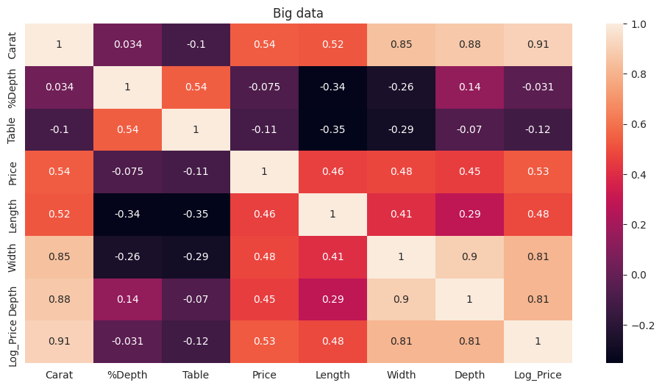
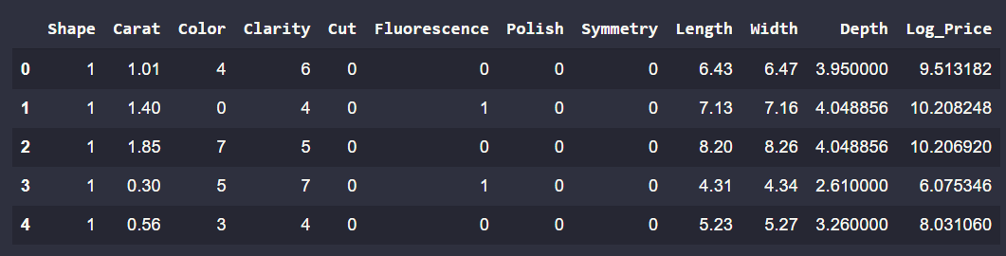
Feature selection (loại Price, %Depth và Table)
Label Encoder

Slide 14
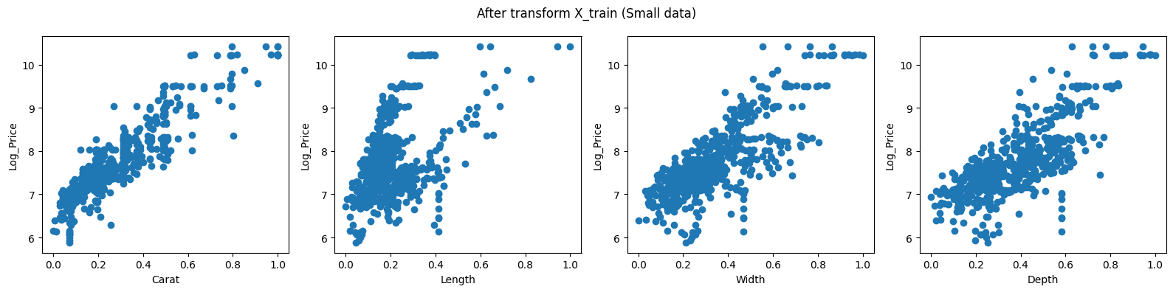
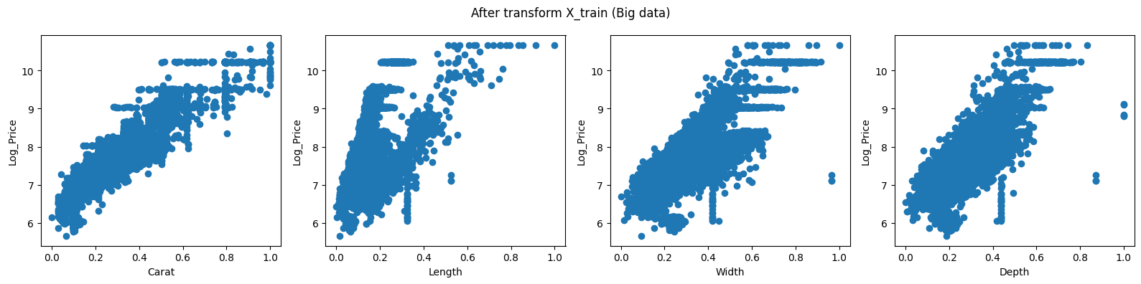
Feature Transform (áp dụng Minmax Scaler)

Slide 15
III. Mô hình dự đoán
Nhóm đã sử dụng hai mô hình để học và dự đoán giá kim cương là Linear Regression và Random Forest Regression.
Chia dữ liệu train/ validation/ test bằng Stratified Sampling theo tỉ lệ 60/20/20.
Trong mô hình, nhóm sẽ sử dụng 2 metrics là RMSE và R2 Score nhưng metrics chính để đánh giá là R2 Score vì nó khá tương đồng với Accuracy, giúp ta có cái nhìn trực quan hơn.
Sau đó, nhóm sẽ thử nghiệm tìm kiếm bộ siêu tham số (Hyperparameter) tối ưu cho Random Forest Regression bằng RandomizedSearchCV và GridSearchCV.
Thử nghiệm hiệu suất dự đoán với một số đặc trưng quan trọng với mô hình.

Slide 16
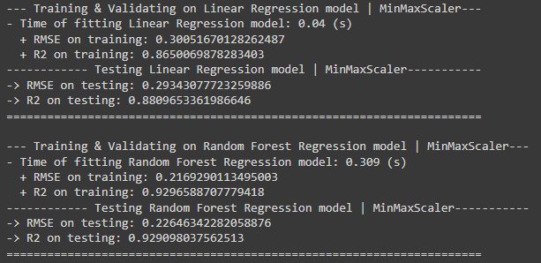
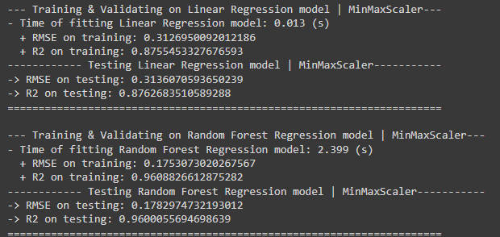
III. Mô hình dự đoán
Kết quả trên 1000 samples
Kết quả trên 10000 samples

Slide 17
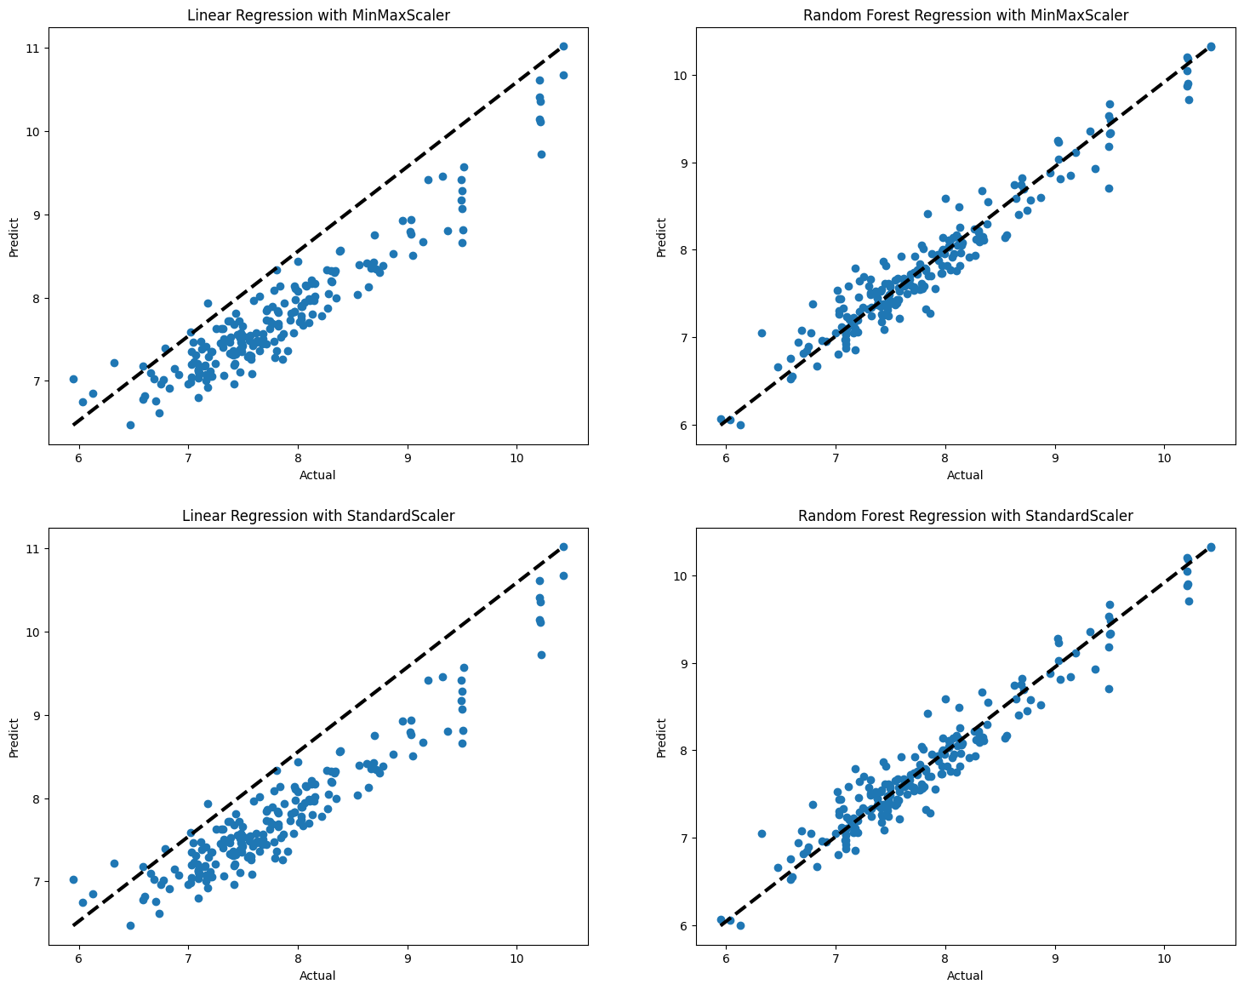
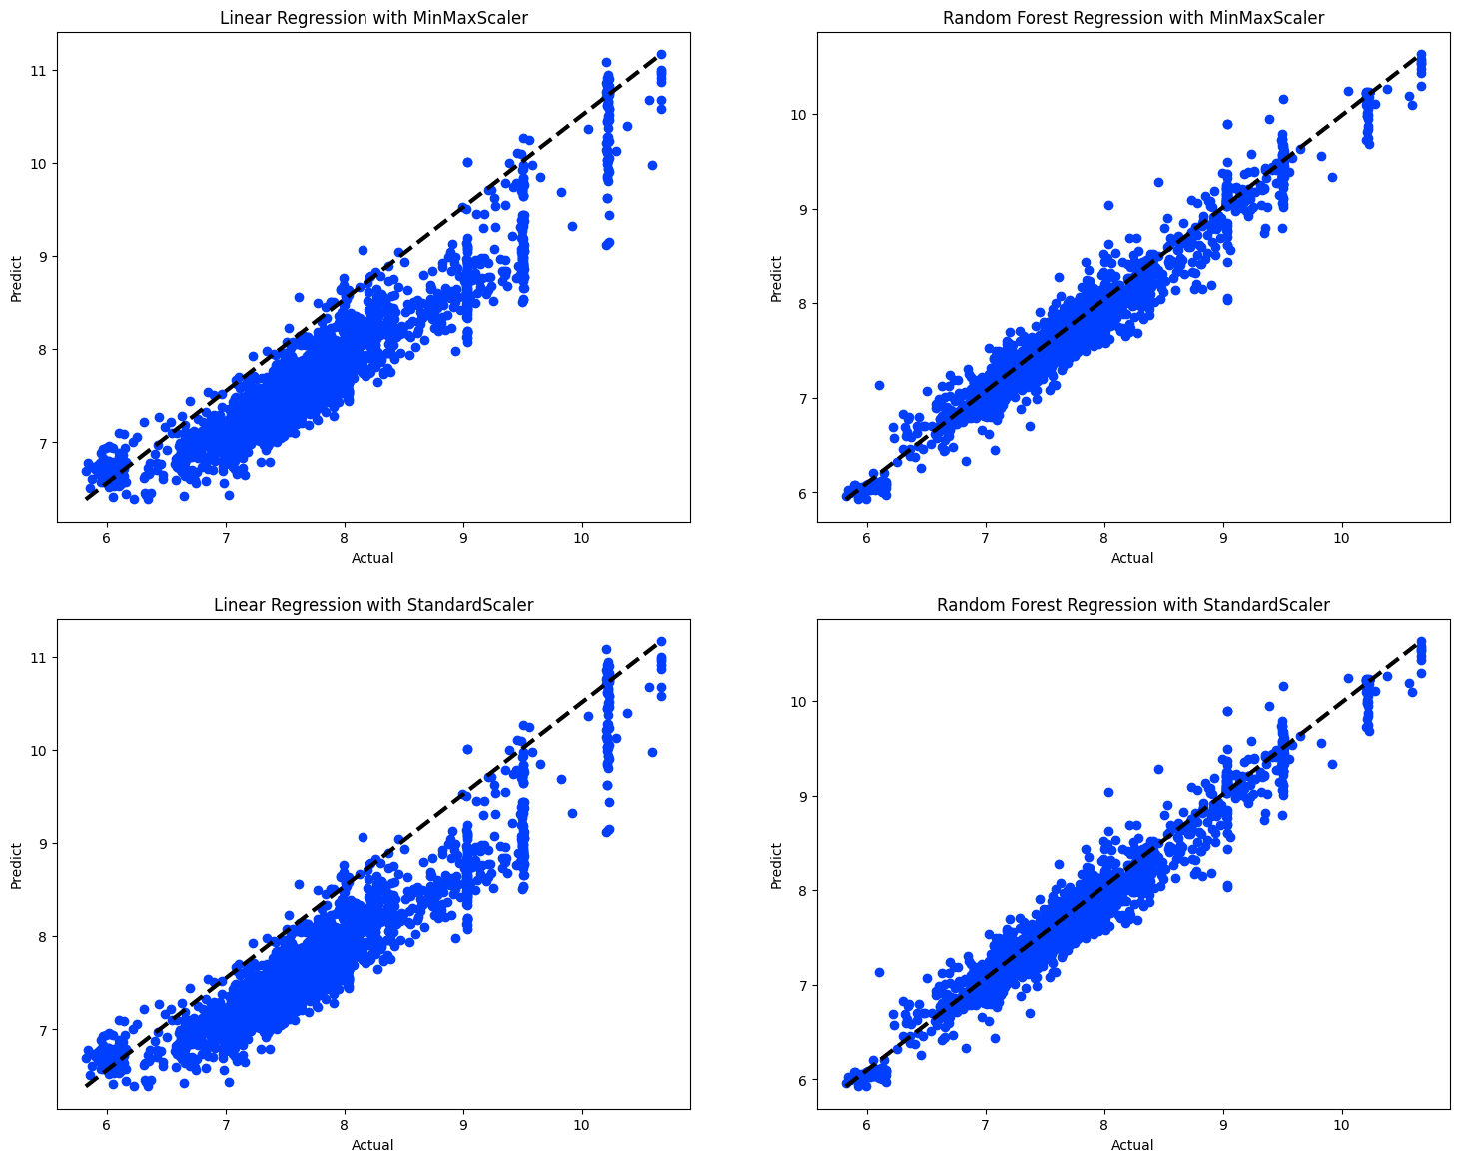
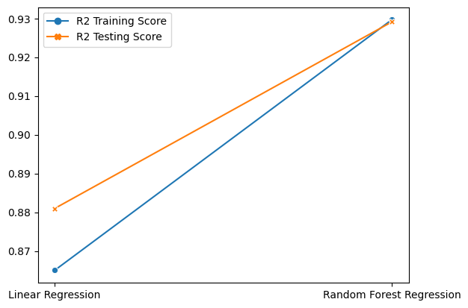
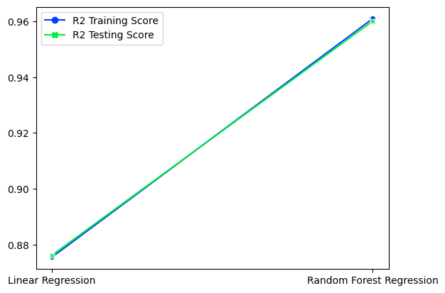
Kết quả trên 1000 samples
Kết quả trên 10000 samples

Slide 18
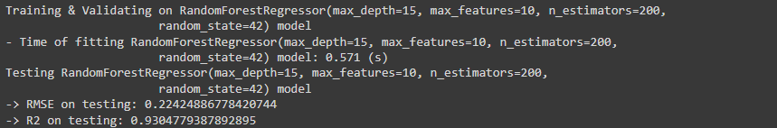
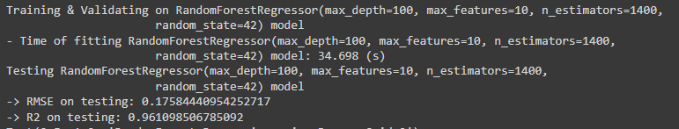
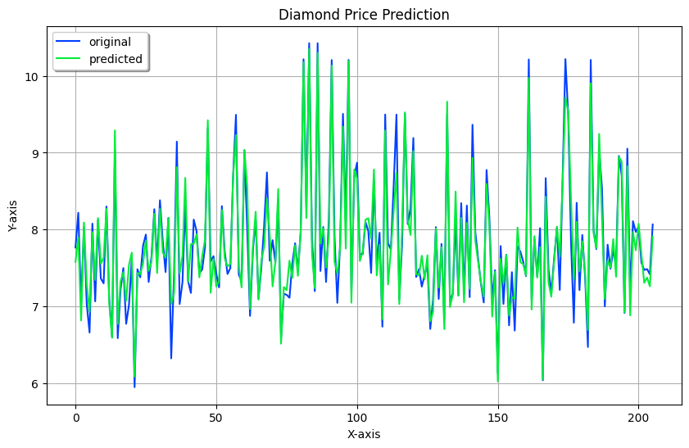
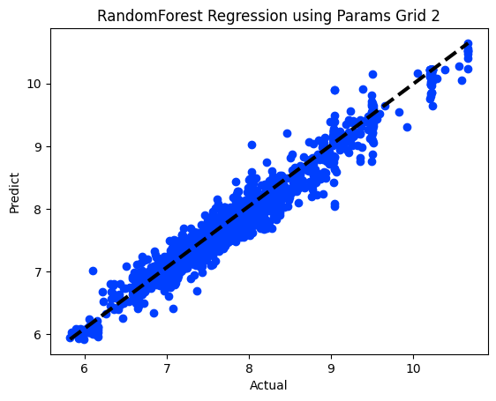
Kết quả sau khi áp dụng GridSearchCV và RandomizedSearchCV
Kết quả trên 1000 samples
Kết quả trên 10000 samples

Slide 19
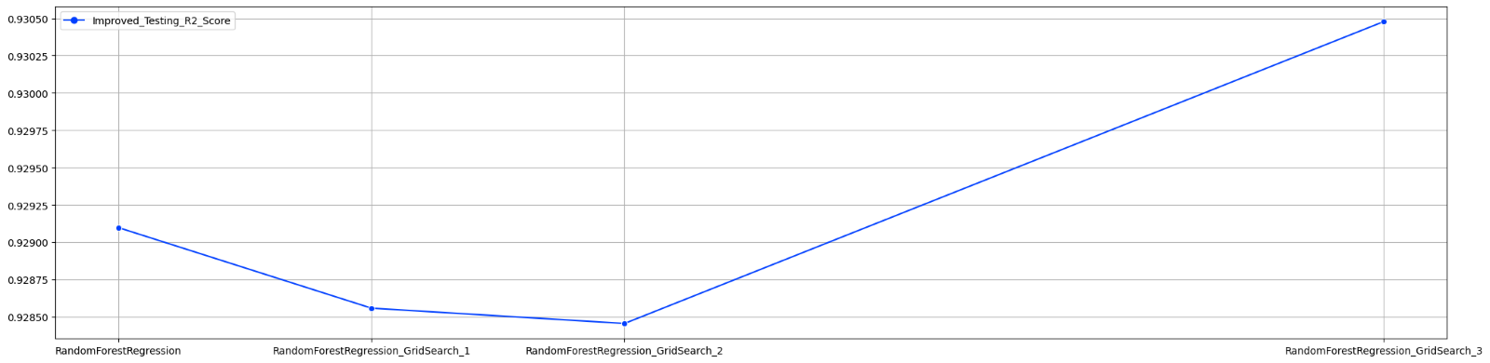
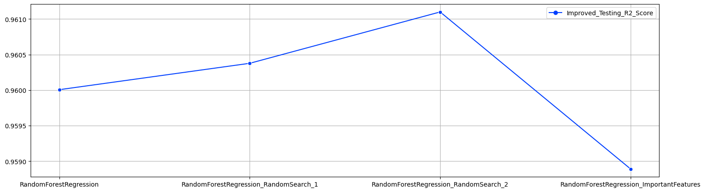
Sự cải thiện hiệu suất khi sử dụng GridSearchCV trên 1000 samples
Sự cải thiện hiệu suất khi sử dụng RandomizedSearchCV trên 10000 samples

Slide 20
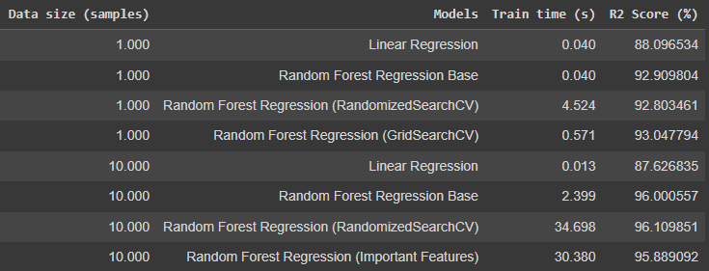
III. Mô hình dự đoán
Kết quả các mô hình trên 2 tập dữ liệu 1000 và 10000 samples

Slide 21
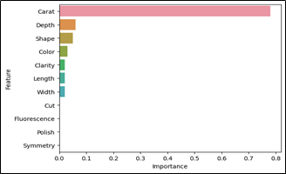
Nhận xét
Linear Regression khi sử dụng ở 10.000 mẫu cho độ chính xác (R2 Score) thấp hơn khoảng 0.47% chính nó khi sử dụng ở 1.000 mẫu cụ thể là 87.63% so với 88.10%.
Random Forest Regression khi sử dụng ở 10.000 mẫu cho độ chính xác (R2 Score) cao hơn khoảng 3.09% chính nó khi sử dụng ở 1.000 mẫu cụ thể là 96.00% so với 92.91%.
Khi sử dụng RandomizedSearchCV và GridSearchCV cho Random Forest Regression:
Tốn nhiều thời gian hơn so với mô hình Base nhưng không phải lúc nào cũng cho kết quả tốt hơn.
Kích thước dữ liệu càng lớn thì thời gian train càng lâu và khi sử dụng RandomizedSearchCV để tìm bộ siêu tham số thì sẽ tốn thời gian hơn rất nhiều lần.
Ở tập dữ liệu 1.000 mẫu thì sử dụng GridSearchCV sẽ tìm bộ siêu tham số nhanh hơn và hiệu quả mô hình ứng với bộ siêu tham số đó cũng tốt hơn so với sử dụng RandomizedSearchCV. Thời gian giảm từ 3.55(s) -> 0.552(s) và độ chính xác tăng từ 92.80% -> 93.05%.
Ở tập dữ liệu 10.000 mẫu thì sử dụng RandomizedSearchCV sẽ có lợi hơn bởi nó tìm kiếm tốt trên dữ liệu lớn so với GridSearchCV Sau khi hiệu chỉnh bằng siêu tham số thì độ chính xác tăng lên nhưng không đáng kể khoảng 0.11% (96.00% -> 96.11%). Thời gian tăng lên rất nhiều từ 2.291(s) -> 38.469(s).
Khi sử dụng bộ 7 đặc trưng quan trọng nhất để dự đoán thì độ chính xác giảm xuống còn 95.89% nhưng thời gian train cũng giảm theo từ 34.698(s) -> 30.380(s).
Tóm lại: Mô hình cho dự đoán về giá kim cương khá chính xác với độ chính xác lên đến khoảng 96.1% với thời gian dự đoán cũng khá tốt khoảng 34.7 (s).

Slide 22
IV. Kết luận và Hướng phát triển
Thông qua đề tài lần này, các thành viên trong nhóm hiểu rõ hơn về môn Khoa học dữ liệu, đặc biệt là quá trình thu thập dữ liệu, trực quan hóa dữ liệu để lựa chọn các đặc trưng phù hợp nhất và sử dụng các thông số để đánh giá mô hình, từ đó đưa ra được kết quả tốt nhất qua các lần kiểm thử.
Qua quá trình thực hiện ở trên, có thể thấy được tất cả các bước trên đều quan trọng trong việc đưa ra mô hình dự đoán tối ưu nhất có thể. Có nhiều yếu tố ảnh hưởng đến tốc độ huấn luyện và độ chính xác làm mô hình còn một số hạn chế:
Việc thu thập dữ liệu trên các trang web có thể gặp khó khăn do việc bảo mật của trang web hoặc do cùng một dữ liệu về giá kim cương thì thông tin chi tiết giữa các trang web lại khác nhau nên có thể ảnh hưởng đến việc áp dụng cho nhiều trang web.
Đối với tập dữ liệu nhỏ hơn thì độ chính xác của mô hình thấp hơn so với khi sử dụng với tập dữ liệu lớn hơn. Tuy nhiên, trong một số trường hợp thì độ chính xác tăng không đáng kể mà còn làm cho mô hình trở nên phức tạp hơn và ảnh hưởng đến thời gian huấn luyện.
Từ đó, nhóm đưa ra một số giải pháp và hướng phát triển:
Thu thập dữ liệu từ nhiều trang web khác nhau với số lượng mẫu có thể lớn hơn rất nhiều để có được tập dữ liệu tối ưu nhất có thể.
Sử dụng các phương pháp tiền xử lý dữ liệu khác để có thể đưa ra được một mô hình dự đoán tốt hơn.
Thử nghiệm với nhiều mô hình hơn như Decision Tree... để có kết quả và so sánh giữa các mô hình với nhau để lựa chọn mô hình tốt nhất.

Slide 23


